Slide 1


BÀI 24: ua ưa

Slide 2
ua
ưa
m
ua
đ
ưa
‘
mua
đưa
Notes:
Viết phấn màu, đánh dấu điểm đặt bút, điểm gặp nhau
Mờ mờ e me nặng mẹ mẹ Gt m đọc m, gt n rồi so sánh 1 nét thẳng và 1 nét móc xuôi, 1 thẳng và 2 nét móc xuôi
Gt tiếng mỡ
Ô ghép tiếng mẫu

Slide 3


ua
ưa
m
ua
đ
ưa
‘
mua
đưa
Notes:
Viết phấn màu, đánh dấu điểm đặt bút, điểm gặp nhau
Mờ mờ e me nặng mẹ mẹ Gt m đọc m, gt n rồi so sánh 1 nét thẳng và 1 nét móc xuôi, 1 thẳng và 2 nét móc xuôi
Gt tiếng mỡ
Ô ghép tiếng mẫu

Slide 4

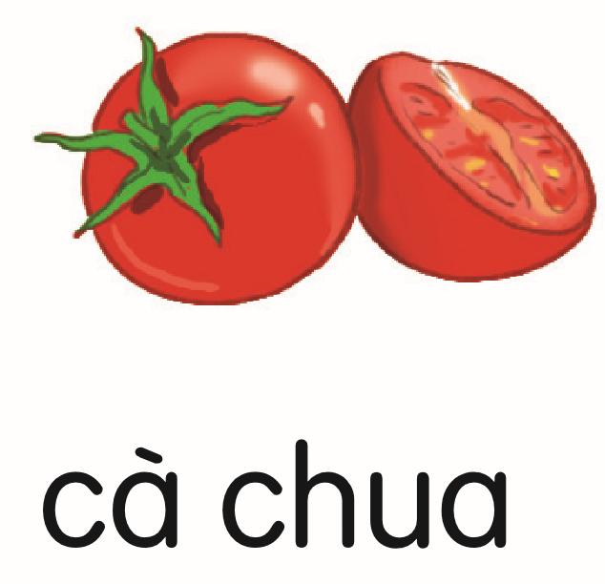


cµ chua
cµ chua

Slide 5
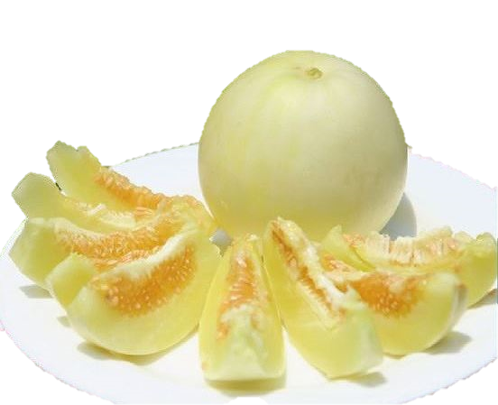

d­­­­ưa lª
d­­­­ưa lª

Slide 6
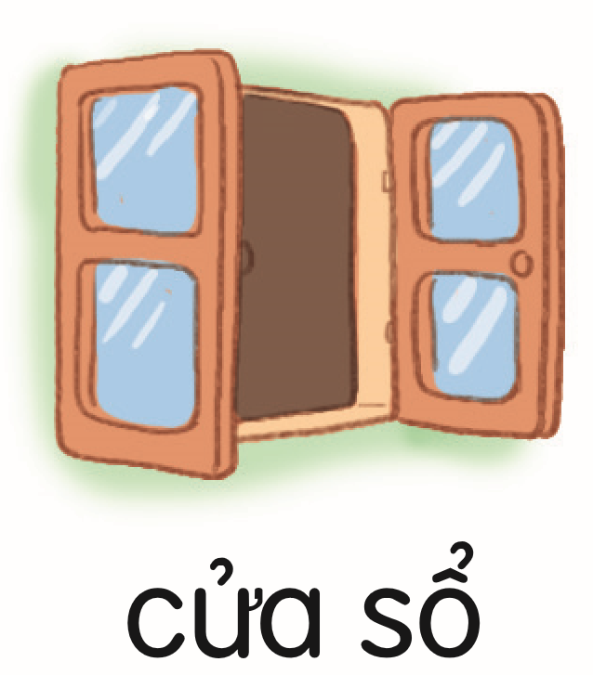
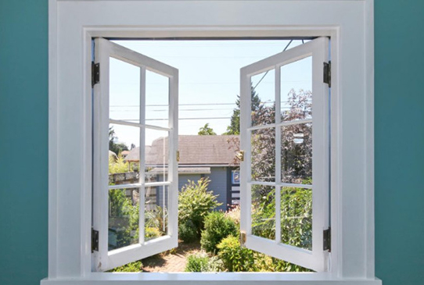
cöa sæ
cöa sæ

Slide 7


